Slide 1
GameTestLab
AI 生成游戏的过程评测
犀牛鸟开源实战任务二
阶段记录：83/96 题完成浏览器测试
Notes:
个人参赛项目，非官方产品。来源：原始任务手册任务二；仓库 README；results/full-96/summary.json。生成与模型复核均使用 Hy3。

Slide 2
一次操作之后，检查什么
环节 | 检查内容
真实输入 | Chromium 中点击、按键、触控
状态与事件 | 对象位置、生命、分数、胜负与事件顺序
时间推进 | 推进已接入的游戏时间，检查倒计时和延迟效果
结果判断 | 每步检查点和终局规则，记录最早可观察错误
状态探针读取游戏公开的测试接口，不能直接读取任意进程内存。
GameTestLab
02
Notes:
来源：src 中的 Playwright runner、状态桥接接口、测试计划和私有检查规则。时间推进仅作用于已接入的游戏时钟，不承诺控制任意第三方游戏。

Slide 3
分层检查
级别 | 检查目标 | 本次证据
L1 运行 | 页面与输入是否正常 | 报错、点击拦截、接口缺失
L2 逻辑 | 操作效果是否符合规则 | 状态变化、事件、通关与重开
L3 界面 | 可见信息是否一致 | HUD 断言与截图留存
当前未接入截图模型判分，不能把截图留存等同于视觉评测通过。
GameTestLab
03
Notes:
来源：GAME_CONTRACT、测试执行器、results/full-96 原始检查输出。当前 Hy3 复核输入为代码和结构化记录，没有提供截图，因此未实施模型视觉判定。

Slide 4
96 个游戏任务
玩法 | 题数 | 玩法 | 题数
动作 / 竞技 | 31 | 养成 / 经营 | 16
益智 / 解谜 | 26 | 教育 / 剧情 | 10
创意 / 交互 | 13 | 总计 | 96
基础 12 题 中等 57 题 较难 27 题
保留 DOM、Canvas 和 3D。排除摄像头、视频理解类任务。
GameTestLab
04
Notes:
来源：datasets/game-tasks/manifest.json，版本 2026-09-12.3。参考用户给出的 106 条需求分布构造，非直接复制该原始数据集。摄像头类已归档，不进入本轮。

Slide 5
生成、执行与混元复核
1 冻结题面、测试路径、检查规则和输入哈希
2 Hy3 生成游戏，生成端不读取私有检查规则
3 Playwright 执行固定路径，每条路径重放三次
4 Hy3 阅读代码与操作记录，复核缺陷和规则误报
失败产物同样保留。三次重放检验复现性，不增加独立游戏样本数。
GameTestLab
05
Notes:
来源：scripts/run-codebuddy-batch.ts、judge-codebuddy-batch.ts、report-full-batch.ts；每题 generation.json、hy3-judgment.json。初始 Signal Memory 使用 IDE，其他题通过 CLI。工具权限中途从 Write 扩为 Read/Write/Edit，属于实验条件差异。

Slide 6
首轮测试与原始结果
首轮 80/96 题完成测试，结果含未校正的规则误报
难度 | 可评分游戏 | 终局全通过 | 过程全通过
D1 | 7 | 2/7 | 2/7
D2 | 51 | 2/51 | 2/51
D3 | 22 | 1/22 | 1/22
首轮中断 16 题。补跑 4 题中 3 题完成测试，原分数不覆盖。
GameTestLab
06
Notes:
来源：results/full-96/summary.json，快照 2026-09-13T06:52:22.081Z。表中游戏通过要求其所有路径及重放均通过。原始冻结规则包含未处理误报，不能作为校正后的模型分数。基础设施故障排除在正确率分母外。另见 results/infra-recovery。

Slide 7
混元对操作记录的复核
难度 | 终局正确 / 可判断 | 过程正确 / 可判断
D1 | 13 / 22 | 12 / 22
D2 | 137 / 155 | 131 / 155
D3 | 55 / 66 | 54 / 67
与原始过程判定有 154 处不一致，均保留证据供复查。
此页单位为场景。模型也会误判，这些数字不是人审后的准确率。
GameTestLab
07
Notes:
来源：results/full-96/summary.json 的 model_review。只统计模型给出布尔判断的场景，null 不进入分母。每场景一份判断，不重复计入三轮重放。模型可能推断未执行步骤，因此这不是人工确认的准确率。

Slide 8
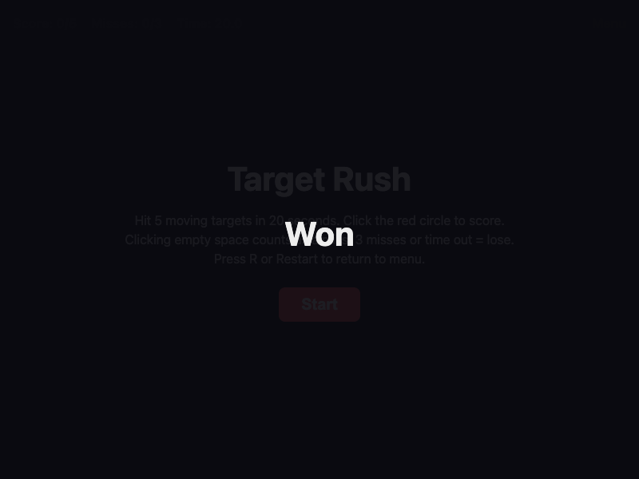
真实缺陷：开始按钮无法点击
Target Rush
第 0 步点击开始超时
游戏仍停留在菜单
CSS 的 display: flex
覆盖 hidden 的隐藏效果
原始记录与混元复核一致
GameTestLab
08
Notes:
来源：results/full-96/evidence/target-rush/result.json、game/styles.css、hy3-judgment.json。首错为第 0 步 START；隐藏遮罩仍显示并拦截点击。代码根因解释来自 Hy3 复核，尚未由人工确认。

Slide 9
规则误报：内部状态名称
Signal Memory 的公开需求没有规定 phase 的具体字符串。
检查方式 | 通过次数 | 含义
原始冻结规则 | 3 / 12 | 把内部名称不一致计为失败
去掉未声明名称约束 | 12 / 12 | 对同一组观察记录做诊断重算
两份结果分别保留。混元复核也需要人审，不能直接当作标准答案。
GameTestLab
09
Notes:
来源：results/codebuddy-hy3-v4 中 Signal Memory 原始与诊断结果。只去掉题面未声明的 phase 名称断言，重算同一组记录，未修改游戏。诊断不是独立新实验，也不是人工抽检。

Slide 10
覆盖范围与未完成验证
固定路径只能证明已走过的操作，不能证明全部玩法正确。
部分题目采用简化的分阶段操作，仍需增加真实物理与长路径检查。
首错位置已有自动记录，定位准确率和误报率仍需真人抽检。
混元限流中断剩余任务。目前测试 83/96，带浏览器证据的复核 83/96。
GameTestLab
10
Notes:
来源：datasets/game-tasks、results/full-96/human-review.json、任务手册任务二。当前 human_validation.completed=false，定位准确率和误报率未验证。

Slide 11
提交材料
代码与运行说明
题目、测试脚本、逐步证据与混元复核
结果汇总与待填写的人审记录
演示视频由参赛者制作
github.com/yu-xin-c/hy3-game-test-lab
GameTestLab
11
Notes:
来源：仓库实际目录和手册交付要求。视频由用户负责，本 PPT 不包含视频制作结果。

